Slide 1








Slide 2

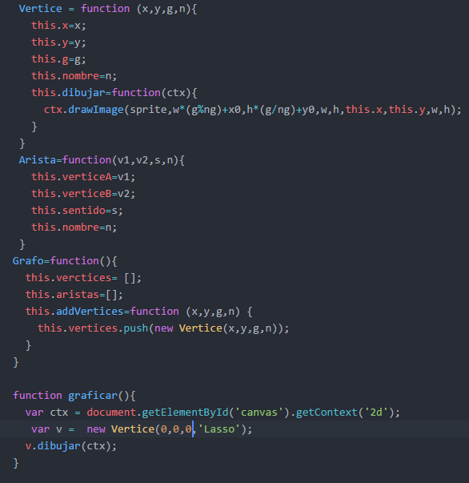
Graficando Vértices

